Slide 1
Presentation Project

Slide 2
INTRODUCTION
M. Ricky Al-huda - 2200018191 - Class E
Name Project : Aplication Top Up DANA
Link Project : https://github.com/MRiickyy/TopUpDana

Slide 3
Deskripsi Aplikasi
Aplikasi yang saya buat ini merupakan aplikasi untuk mengisi saldo pada DANA yang dimana kita bisa memilih ataupun memasukkan nominal saldo yang ingin kita isi dengan syarat minimal pengisian saldo yaitu Rp. 25.000. Aplikasi ini berguna untuk mempermudah seseorang dalam mengisi saldo DANA mereka sehingga mereka tidak perlu untuk mengisi saldo DANA mereka secara offline seperti pergi ke indomaret atau semacamnya.

Slide 4
FITUR - FITUR APLIKASI
Seperti Namanya fitur ini berfungsi untuk mengisi saldo atau Top Up Saldo DANA
MENGISI SALDO DANA
Fitur ini berfungsi untuk melihat isi saldo DANA.
MELIHAT ISI SALDO DANA

Slide 5
Alur KERJA
Jadi alur kerja Aplikasi Top Up DANA ini yaitu pertama-tama kita harus memasukkan nomor telepon akun DANA kita dahulu, setelah itu akan muncul tampilan menu utama yang dimana kita diberi pilihan Top Up untuk mengisi saldo , Lihat Saldo dan Keluar. Apabila kita memilih menu Top Up maka akan menampilkan pilihan yang dimana ada nominal cepat yang diantara 50.000, 100.000, 150.000, 200.000, dan pilihan terakhir yaitu pilihan apabila kita ingin memasukkan sendiri nominalnya atau nominal yang kita ingin isi tidak ada dalam pilihan dengan catatan minimal nominal yang bisa kita isi yaitu Rp. 25.000. setelah itu saldo kita otomatis terisi dengan nominal yang kita isi tadi dan program akan kembali ke menu utama tadi dan kita bisa melihat isi saldo kita untuk melihat apakah sudah masuk atau belum.

Slide 6
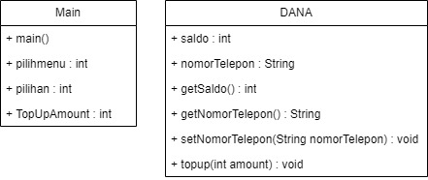
Diagram CLASS
DANA adalah kelas untuk mengisi data dari akun DANA pengguna seperti jumlah saldo awalnya, nomor DANA atau nomor teleponnya. Di DANA ada atribut saldo yang bertipe integer, dan nomorTelepon yang bertipe String. Selain 2 tadi ada juga function getNomorTelepon yang bertipe String untuk mengembalikan nilai atau return atribut nomorTelepon dan getSaldo ang bertipe int untuk mengembalikan nilai atau return atribut saldo. Ada juga function setNomorTelepon untuk memasukkan data dari Main ke dalam atribut nomorTelepon yang berada diclass DANA. Serta ada function topup sama seperti setNomorTelepon tadi namun yang tadi hanya menimpa datanya sedangkan topup menambahkan data yang lama dengan data yang baru.

Slide 7
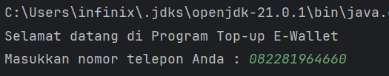
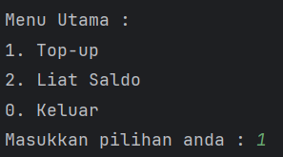
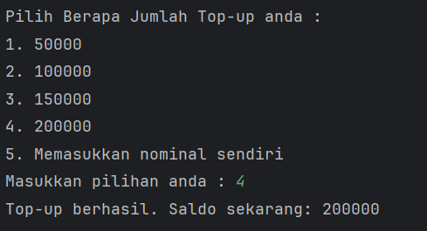
rancangan antar muka
Ini adalah rancangan UI yang saya buat yang dimana pertama-tama kita memasukkan nomor DANA kita. Setelah itu akan mengarah ke menu utama.
Dimenu utama pun kita diberi pilihan untuk memilih salah satu seperti pada gambar diatas. Dan digambar diatas saya memasukkan pilihan ke-1 yaitu untuk top-up atau mengisi saldo.
Setelah itu akan ditampilkan pilihan kembali yang dimana untuk mempermudah pengguna dalam mengisi saldo, tetapi apabila pengguna ingin memasukkan sendiri jumlah saldo tersebut maka pengguna bisa memasukkan pilihan ke-4.
Dan untuk pilihan menu utama yang lihat saldo itu untuk menampilkan isi saldo kita saat ini. Dan untuk pilihan keluar yaitu untuk mengakhiri program.

Slide 8
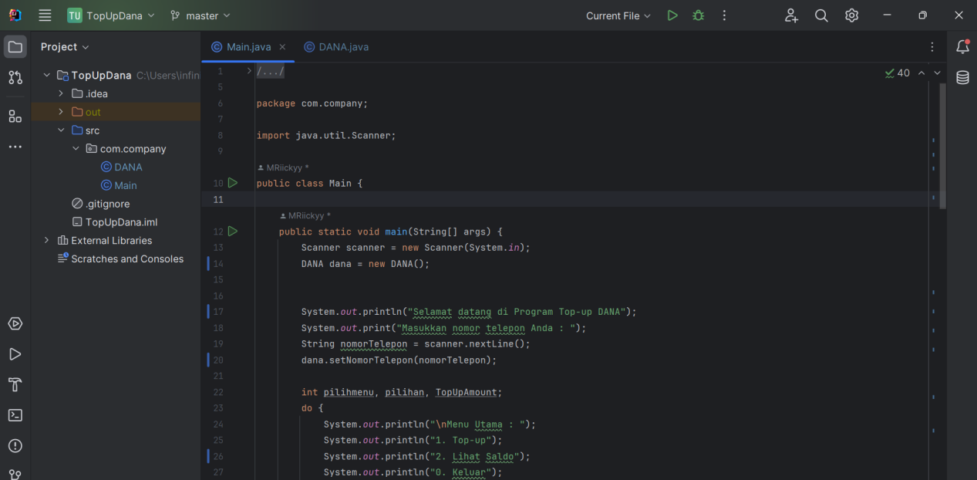
Screenshot coding
- Main

Slide 9
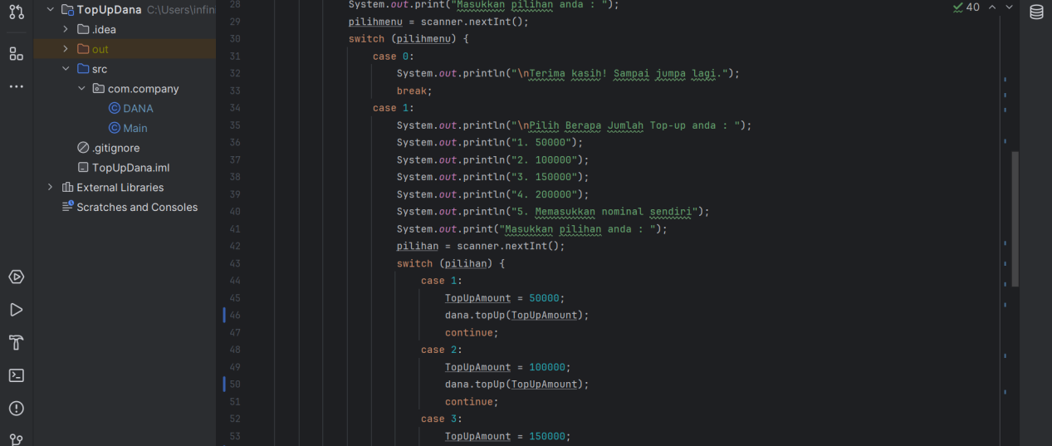
Screenshot coding
- Main

Slide 10
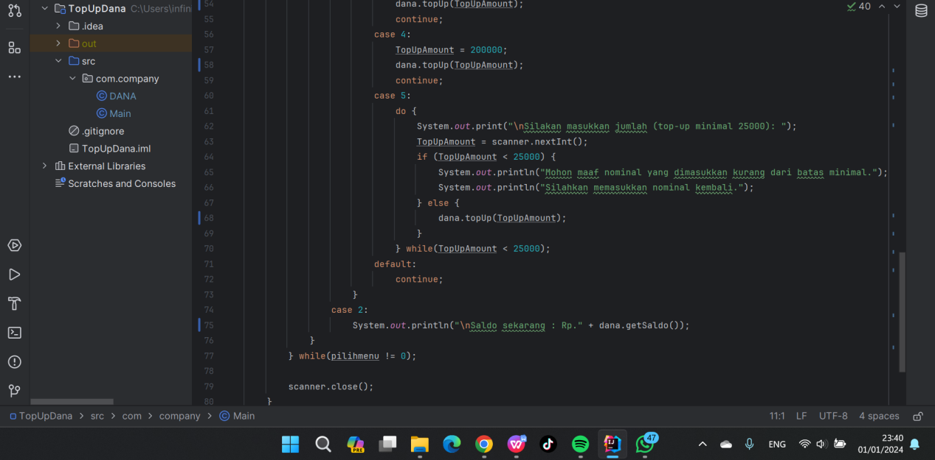
Screenshot coding
- Main

Slide 11
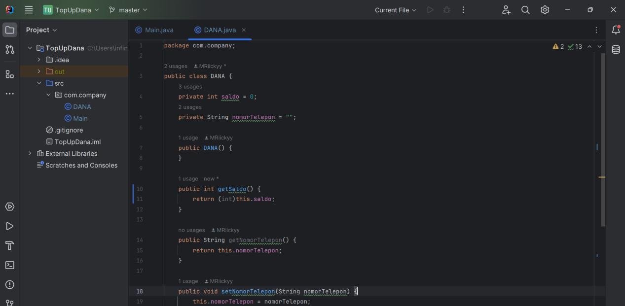
Screenshot coding
- DANA

Slide 12
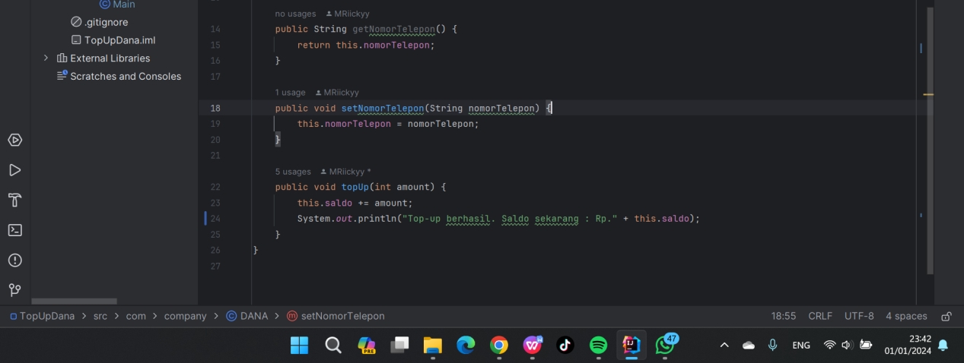
Screenshot coding
- DANA

Slide 13
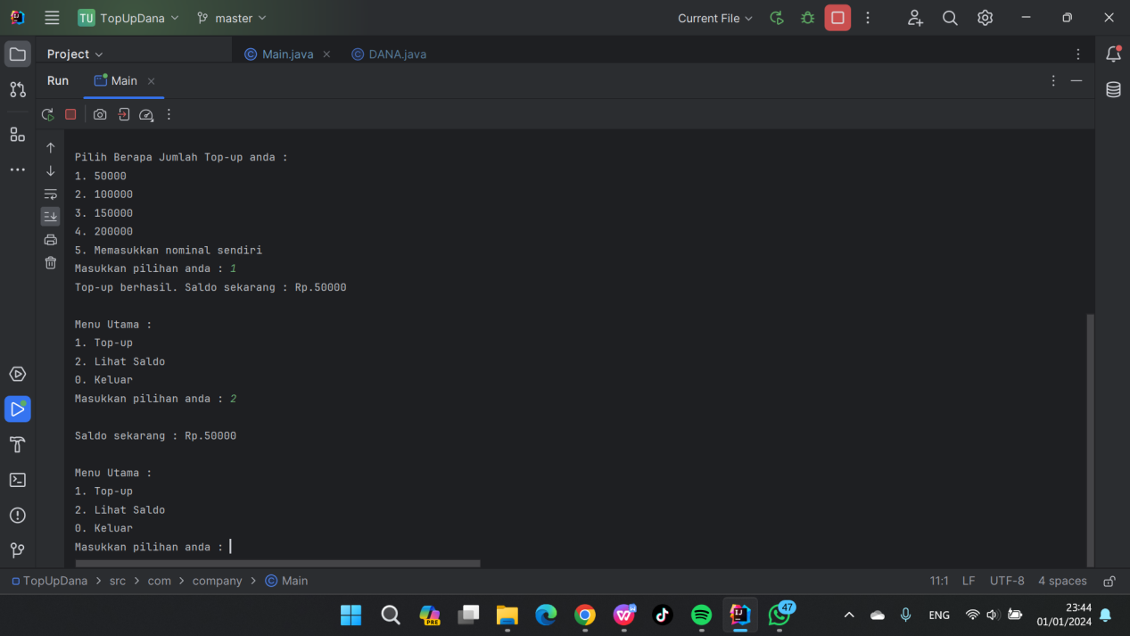
Screenshot Output

Slide 14
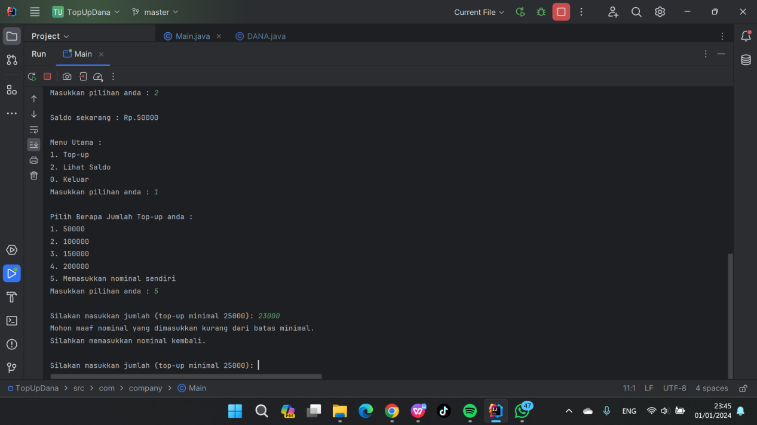
Screenshot Output

Slide 15
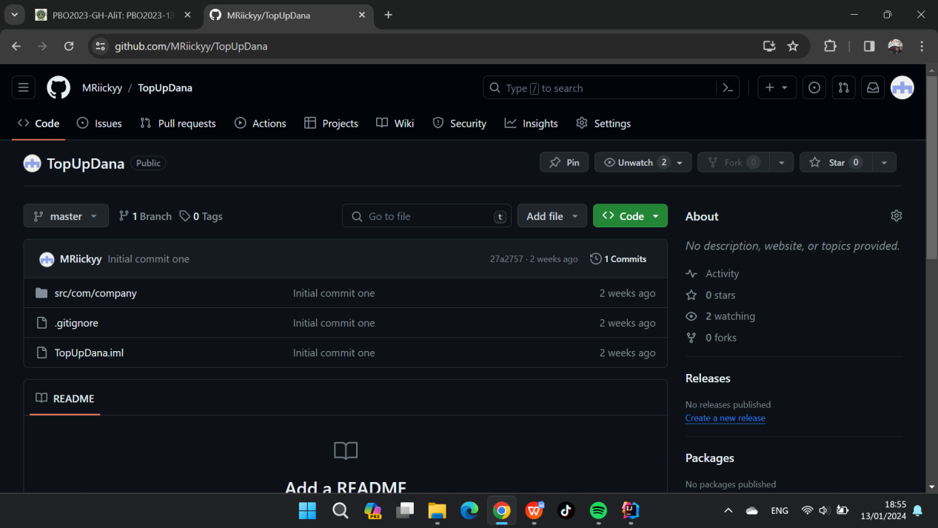
Screenshot github

Slide 16
THANK YOU
Vestibulum ante ipsum primis in faucibus orci luctus et ultrices posuere cubilia CDonec velit neque, auctor sit amet aliquam vel.

